Slide 1

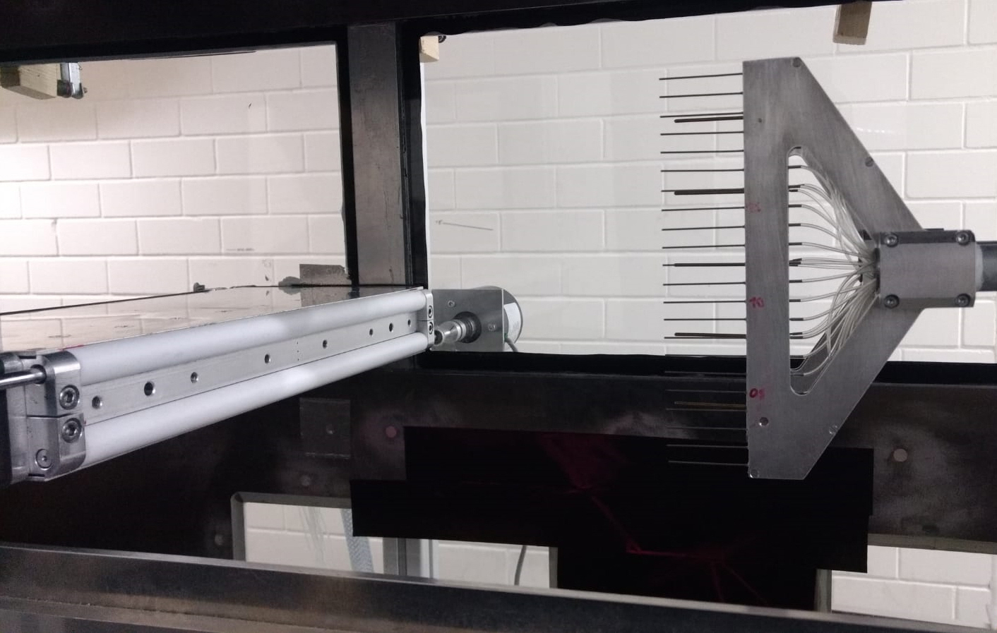
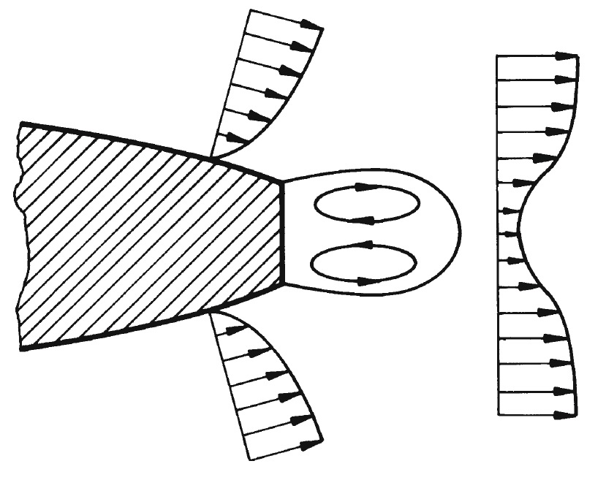
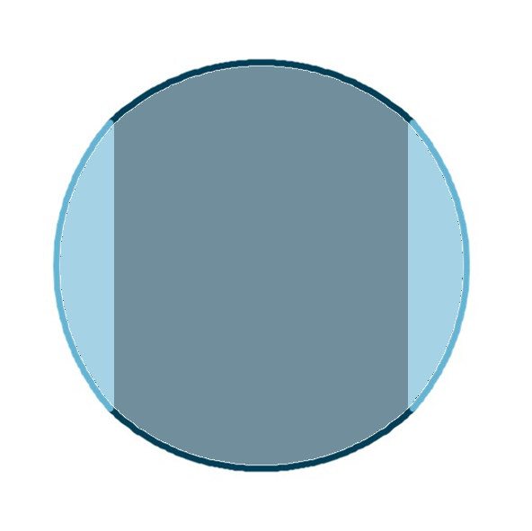
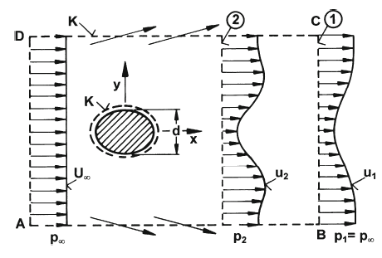
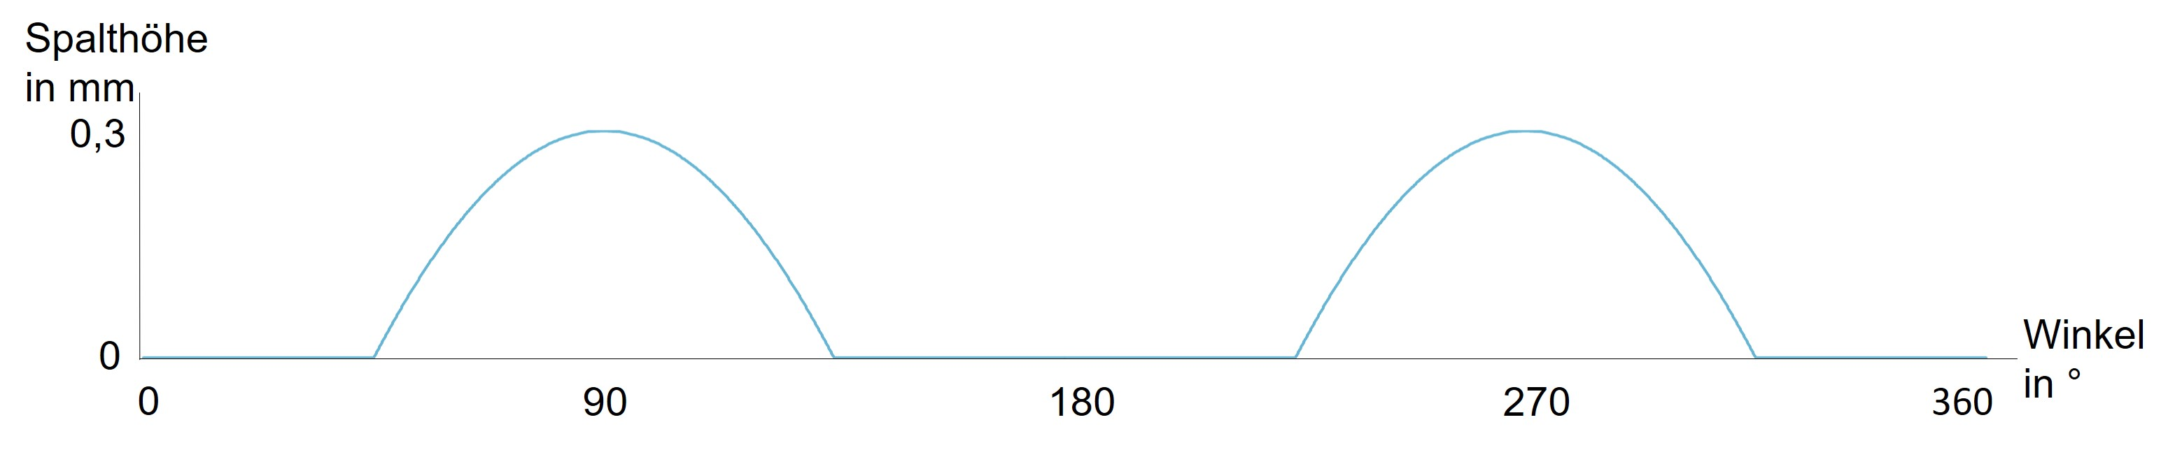
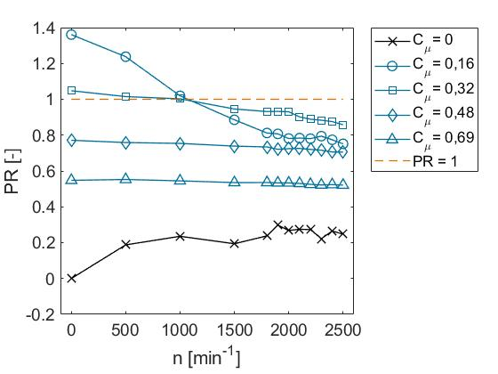
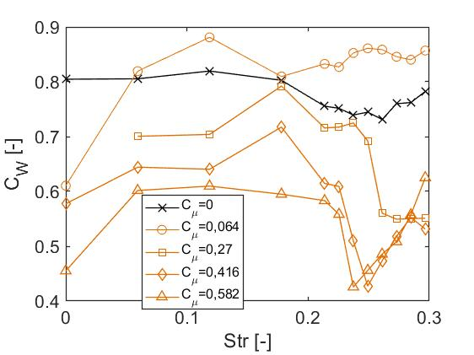
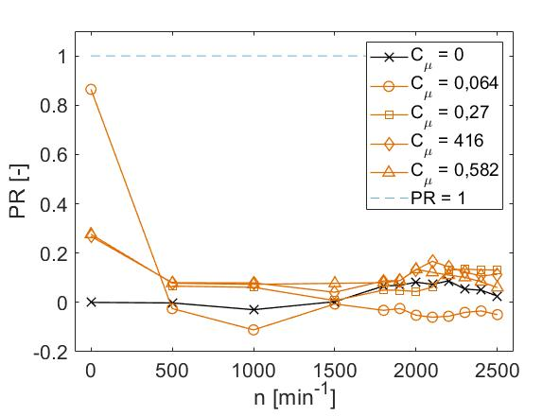


Institut für Strömungsmechanik
Widerstandsreduzierung am Stumpfkörper durch kombinierte, periodische Strömungsaktuierung
N. M. Bierwagen, T. Gotzel, A. Kianfar, K. Kiani, F. Timm
Technische Universität Braunschweig | Institut für Strömungsmechanik
Betreuer: M.Sc. Philipp Oswald, philipp.oswald@tu-braunschweig.de
Stumpfkörper
Totwassergebiet mit Nachlauf durch zweiseitige Scherschicht
Hoher Druckwiderstand durch Druckabsenkung im Totwasser
Alternierend oszillierende Wirbelbildung
Strouhal-Zahl: $Str= \frac{f∙D}{U_{∞}}≈0,23$
Nachlauf mit Informationen über Druckwiderstand
Ziel:
Druckerhöhung im Totwasser
Hybride Aktuierung
Rotierende Walzen
Periodische Coandâ-Flächen
Ausblasung
Graphik aus: W.-H. Hucho. Aerodynamik der stumpfen Körper: Physikalische Grundlagen und Anwendungen in der Praxis. Strömungsmechanik. Vieweg + Teubner, Wiesbaden, 2., vollst. überarb. und erw. au. edition, 2011.
Rotierende Walzen
Material PTFE & Aluminium
Durchmesser (maximal) 16,6 mm
Maximale Spaltöffnung 0,3 mm
Anzahl der Zähne 2
Duty Cycle 50%
Widerstandsermittlung
Ermittlung der Druckverteilungen im Nachlauf des Modells durch Messrechen
Festlegung eines Kontrollvolumens
Aufstellen und Auswerten des Impulssatzes:
$$C_{W}=2\int_{(2)}{\sqrt{\frac{p_{t2}\left(y\right)−p_{2}(y)}{q_{∞}} }}\left(1− \sqrt{\frac{p_{t2}\left(y\right)−p_{∞}}{q_{∞}}}\right)$$
Variation der Walzendrehzahl $n$ und des Impulskoeffizienten $C_{μ}$
Ergebnisse
Tendenz zu Widerstandsreduktionen im
Bereich oberhalb der natürlichen Ablöse-
Frequenz für gewisse Ausblaseparameter
Wegen hoher Reibungswiderstände keine
Leistungseinsparung durch Aktuations-
mechanismen
Abrieb an den Teflonwalzen
Graphik aus: W.-H. Hucho. Aerodynamik der stumpfen Körper: Physikalische Grundlagen und Anwendungen in der Praxis. Strömungsmechanik. Vieweg + Teubner, Wiesbaden, 2., vollst. überarb. und erw. au. edition, 2011.
Ausblick
Wechsel des Materials bzw. der Materialkombination am Ausblasespalt
Phasengleichheit der Walzen sicherstellen
Variation Zahnformen
Variation der Anzahl der Zähne
Variation des duty cycles
LKW-Modell mit Bodeneffekten

